Slide 1
그룹 지정하기
PHP와 SQL을 활용한 그룹 나누기 웹페이지 제작

Slide 2
WHY?
공동체에서 그룹장을 맡은 적이 있습니다. 공동체 안에서 여러가지 그룹이 있는데, 그룹장으로서 그 그룹에 공동체 인원을 배분해야 하였습니다. 항상 제비뽑기로 하였지만, 제비뽑기로 하면 데이터 저장이 힘들고, 저번 그룹에 했던 사람들끼리 같이 되는 경우도 있고, 피해야 할 사람끼리 같이 되는 경우가 만연했습니다.
이 문제를 해결하는데, 기록할 수 있는 프로그램이 있으면 좋을꺼 같다는 생각에 그룹 지정 웹페이지를 제작하려고 합니다.
기존 방식의 단점(제비뽑기)
데이터 저장을 할 수 없음.(연속으로 같은 그룹에 지정되는 경우가 발생)
같은 그룹에 있으면 안되는 사람을 같은 그룹으로 지정하는 경우가 발생.
해결방안
데이터베이스를 사용한 데이터 저장.
데이터에 flag를 표시하여 같은 플래그를 가진 사람끼리는 같은 그룹에 갈 수 없게 함.

Slide 3
WHY?
I've been the head of a group in the community. There are several groups in the community. As a group leader, we had to allocate community members to them. I always decided to draw lots, but it was hard to save data. So it's common to have people with the last group, people with whom to avoid. In solving this problem, I will create a recordable program.
Weakness(drawing lots)
Unable to save to data(It happens that they are assigned to the same group in a row.)
People who are not supposed to be in the same group get together in the same group
Solution plan
Using the database.
Avoid between people with the same flag.

Slide 4
song_main
song_showgroup
그룹 등록
그룹 이름과 그룹 명 입력
그룹명 보여주기
(클릭하면 인원 목록 보여주기)
createMember
Song_updategroup
Song_makeGroup
Song_showing
그룹 인원 등록
그룹 인원 수 대로 인원 입력
그룹 인원 수정 및 삭제 하기
그룹 인원 들 조 나누기
조 짠 결과 보여주기
createGroup
Song_updateMember
Song_deleteMember
song_member table에 입력
그룹 인원 삭제
그룹 인원 추가

Slide 5
HOW to distribute?
이 웹페이지의 특색은 강점은 무엇인가?
인원들을 랜덤으로 그룹에 배치
연속으로 같은 인원이 같은 조에 배치되지 않음
굳이 그럴 필요 없을 듯
Song, Kim
Kang, Lee
Song, Kang
Kim, Lee
1차시
2차시

Slide 6
HOW to distribute?
Song[1]
Kim[2]
Kang[3]
Lee[4]
4
3
1
2
4 %2 = 0
3 %2 = 1
1 %2 = 0
2 %2 = 1
랜덤수 생성
그룹을 2개
Song, Kang
Kim, Lee
0번 그룹
1번 그룹

Slide 7
HOW to distribute?
member
번호(num) | 이름(name)
1 | a
2 | b
3 | c
4 | d
5 | e
6 | f
7 | g
8 | h
9 | i
10 | j
11 | k
12 | l
13 | m
Member table을 생성하여 멤버 모두를 입력 받음

Slide 8
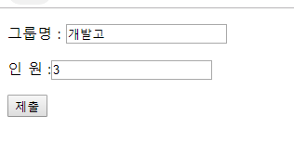
메인화면(INSERT)
1. 그룹명과 인원 수를 입력하면 그 인원만큼의 칸이 생김
ID, 이름 , 그룹 수

Slide 9
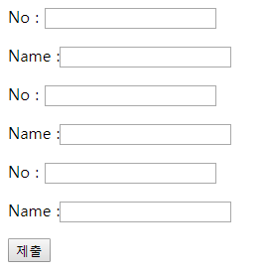
메인화면(INSERT)
1. 그룹명과 인원 수를 입력하면 그 인원만큼의 칸이 생김
ID, 이름 , 그룹 수
for($count = 0; $count < $_POST['song_groupCount']; $count++){
echo '
<p> No : <input type="text" name="song_num[]"></p>
<p> Name :<input type="text" name="song_name[]"></p>
';
}
echo '
<input type="hidden" name = "count" value ="';
echo $groupCount.'">
<input type="submit">
</form>';
1
2
3

Slide 10
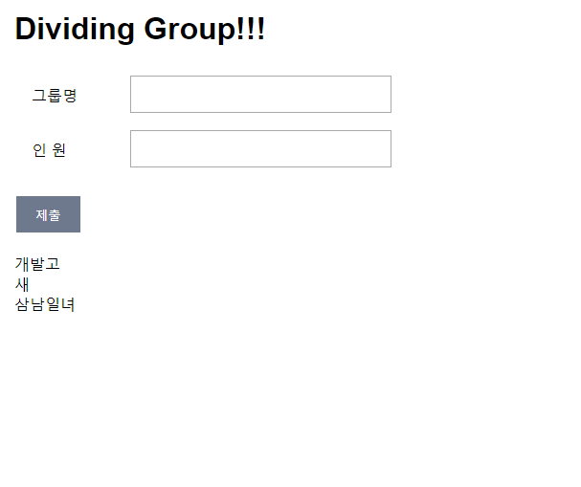
메인화면(INSERT)
2. 여러 그룹으로 나눔

Slide 11
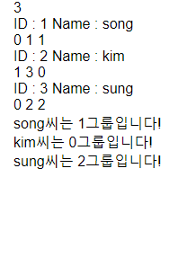
메인화면(INSERT)
3. 그룹추출

Slide 12
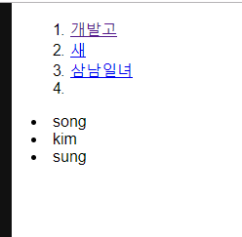
HOW TO solve?
그룹별 인원표 만들예정
클릭하면 해당 그룹 인원표 나오게

Slide 13
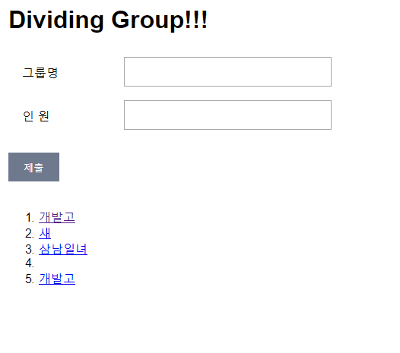
중복 안들어가고
NULL 값이 안들어가게
How to solve?
SQL 속성 변경
? Group_name이 중복 안되기 위해 primary key를 설정시켜주려 했지만 오류 발생
프라이머리키(PK)를 변경시키기 위해서는 1. PK로 참여할 칼럼조건이 널값이 아니어야 합니다. 2. alter table 구문에서 기존 값 삭제와 새로운 정의를 함께 수행해야 합니다.
Ex)
alter table test change b b varchar(5) not null; alter table test drop primary key, add primary key (id,a,b);

Slide 14
중복 안들어가고
NULL 값이 안들어가게
How to solve?
SQL 속성 변경
? Group_name이 중복 안되기 위해 primary key를 설정시켜주려 했지만 오류 발생.
? 다중키를 설정하니까 중복발생.
Ex)
ALTER TABLE song_groupname ADD UNIQUE INDEX(group_name);
ADD UNIQUE 설정을 해줌
Mysql 중복관리 : http://jason-heo.github.io/mysql/2014/03/05/manage-dup-key2.html

Slide 15
How to solve?
AUTO_INCREMENT 추가
ALTER TABLE [테이블 명] MODIFY [열 이름] INT NOT NULL AUTO_INCREMENT PRIMARY KEY;
Group | 만들 그룹 수 | 4
번호(num) | 랜덤수(randNum) | 그룹(group) | flag
1 | 13 | 1
2 | 7 | 3
3 | 11 | 3
4 | 13 | 1
5 | 6 | 2
6 | 11 | 3
7 | 11 | 3
8 | 12 | 0
9 | 12 | 0
10 | 3 | 3
11 | 11 | 3
12 | 5 | 1
13 | 5 | 1
AUTO_INCREMENT 초기화
ALTER TABLE [테이블 명] AUTO_INCREMENT=1;
SET @COUNT = 0;
UPDATE [테이블 명] SET [AUTO_INCREMENT 열 이름] = @COUNT:=@COUNT+1;
AUTO_INCREMENT 초기화 : https://blog.inidog.com/p/20171008467
https://hammer.tistory.com/entry/MYSQL-%EC%BB%AC%EB%9F%BC-%EC%9E%90%EB%8F%99%EC%A6%9D%EA%B0%80-%EC%86%8D%EC%84%B1-%EB%B3%80%EA%B2%BD-%EB%B0%8F-%EC%B6%94%EA%B0%80-%EC%B4%88%EA%B8%B0%ED%99%94-%EC%BF%BC%EB%A6%AC

Slide 16
HOW?
Group | 만들 그룹 수 | 4
번호(num) | 랜덤수(randNum) | 그룹(group) | flag
1 | 13 | 1
2 | 7 | 3
3 | 11 | 3
4 | 13 | 1
5 | 6 | 2
6 | 11 | 3
7 | 11 | 3
8 | 12 | 0
9 | 12 | 0
10 | 3 | 3
11 | 11 | 3
12 | 5 | 1
13 | 5 | 1
Group table을 생성 후 member 의 데이터를 가공하여 INSERT
랜덤 수를 만들어, 랜덤 수에다 만들고자 하는 그룹수를 나눠 그 나머지를
그룹의 넘버로 이용.
Flag를 이용하여 멤버들간의 필터링
mysqli_fetch_row($result) 을 이용하여 member에 있는 데이터를 가져옴
랜덤수가 겹칠때는 어떻게 처리 해야 안 겹칠까? 배열을 만들어 이미 있다고 기록 해놓을까?
총 몇 개의 자료가 저장되어있는지 알 수 있는 방법이 없을까? =>SELECT COUNT(song_num) FROM song_member;

Slide 17
**알고리즘
Member_count = member의 개수
$arr= array();
While(member DB에서 한줄씩 뽑아옴){
a = array[rand(1,member_count)]
while(a != 0){
a = rand(1, member_count)
}
arr[a] = 1;
b = a / group 수
}
**알고리즘
Member_count = member의 개수
$arr= array();
While(member DB에서 한줄씩 뽑아옴){
a = array[rand(1,member_count)]
while(a != 0){
a = rand(1, member_count)
}
arr[a] = 1;
b = a / group 수
groupDB에서 한줄씩 뽑아옴
if(group_row[2] == row[0])
}

Slide 18
진행중입니다…

